Slide 1





Slide 2
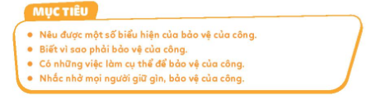

Slide 3

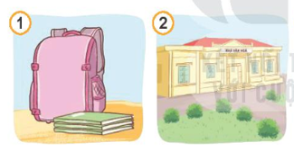
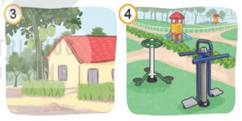

Slide 4
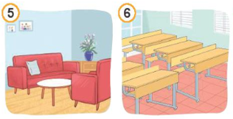
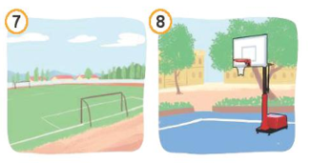

Slide 5



Slide 6


Slide 7

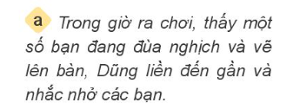
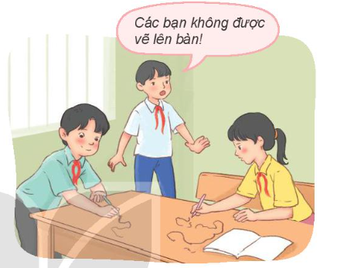

Slide 8
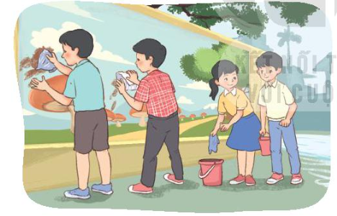
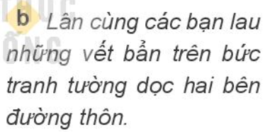

Slide 9
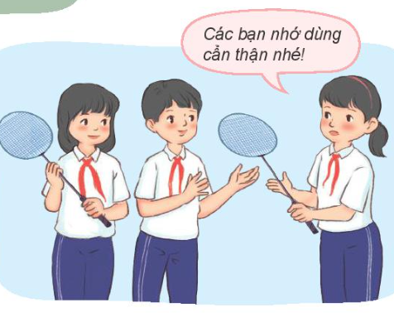
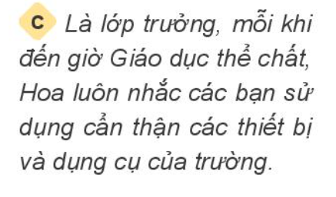

Slide 10
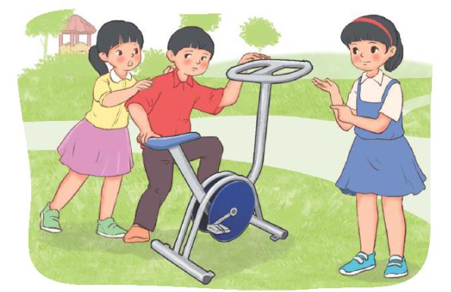
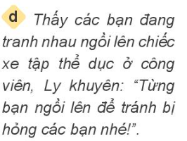

Slide 11

* THẢO LUẬN NHÓM 4

Slide 12
*
*
*
*

Slide 14


Slide 15
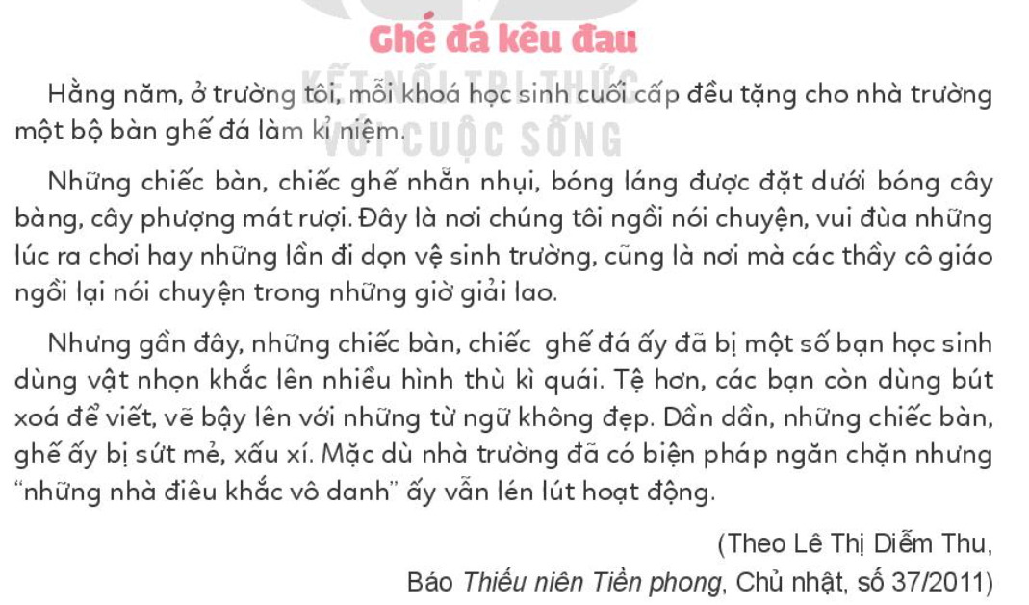

Slide 16
* THẢO LUẬN NHÓM ĐÔI
Khắc ,vẽ lên ghế đá là việc làm không tốt, đáng bị lên án.
Những việc làm đó làm cho ghế đá xấu xí ,hư hỏng.

Slide 17


Slide 18

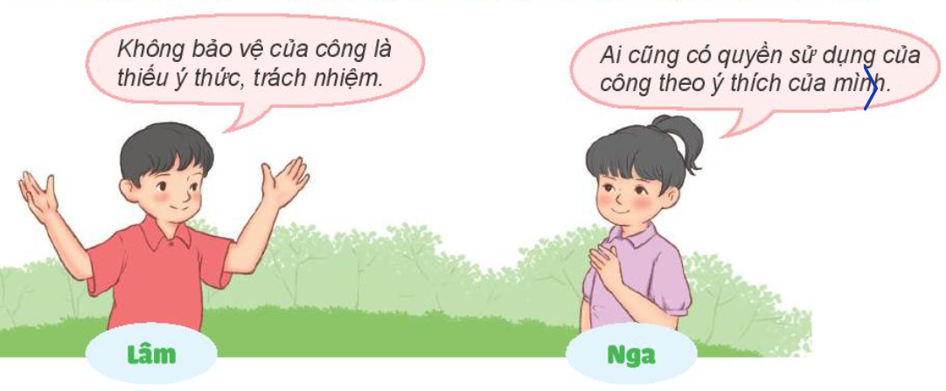

Slide 19
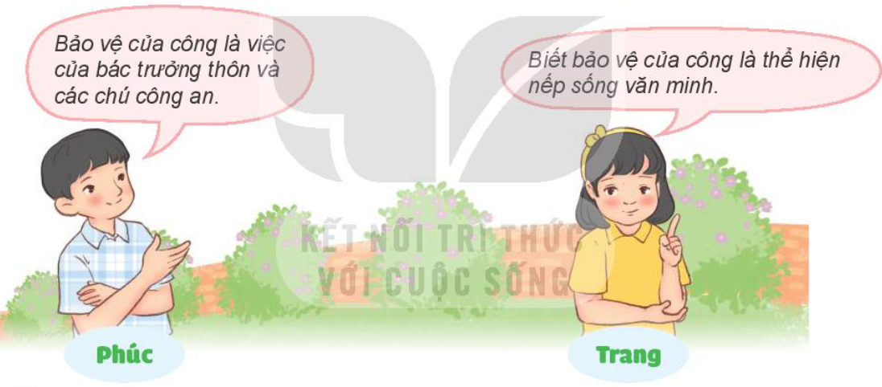

Slide 20
Học sinh bày tỏ quan điểm và giải thích
Tán thành ý kiến bạn Lâm, Trang.
Không tán thành ý kiến bạn Nga ,Phúc

Slide 21
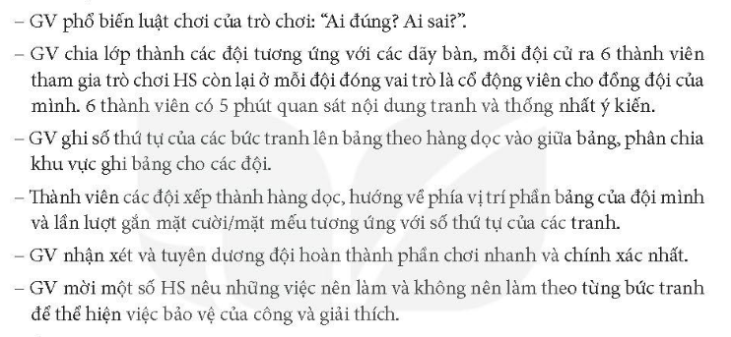

Slide 22
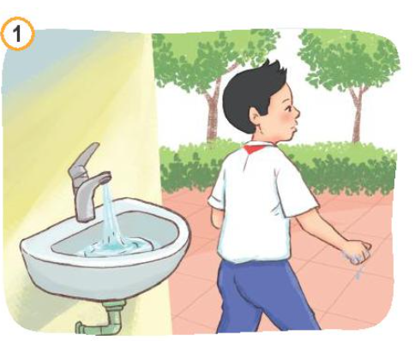

Slide 23
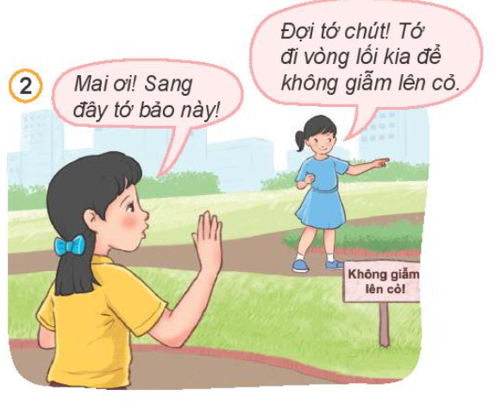

Slide 24
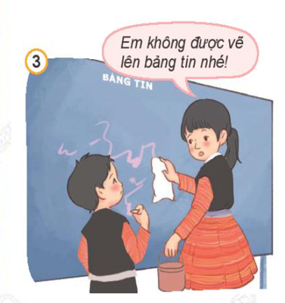

Slide 25
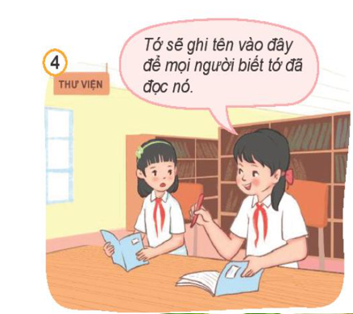

Slide 26
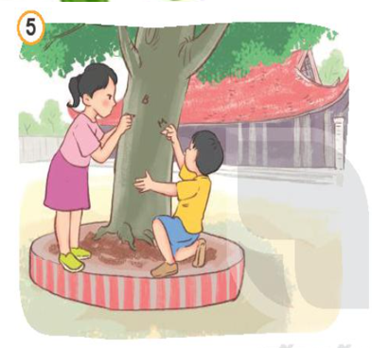

Slide 27
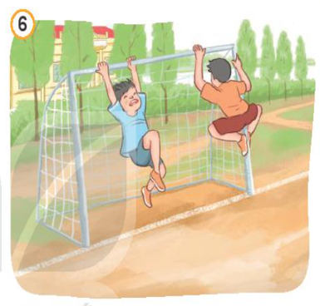

Slide 28
Giáo viên nhận xét hoạt động

Slide 29

GV chia nhóm từ 4-6 em HS bốc thăm xây
dựng tiểu phẩm để xử lý tình huống.

Slide 30
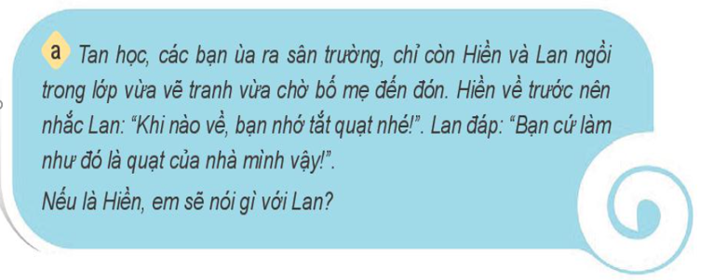

Slide 31
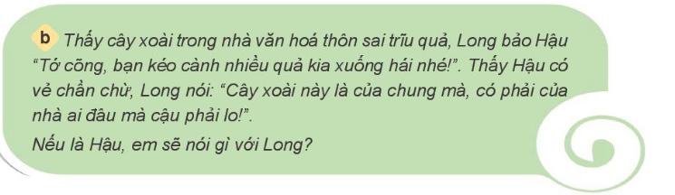

Slide 32
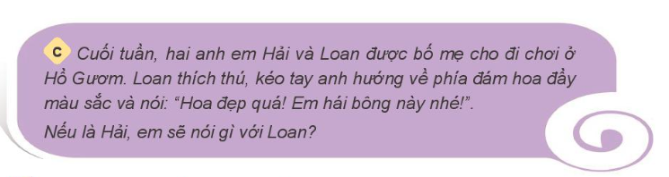

Slide 33

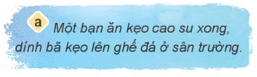

Slide 34
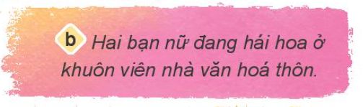

Slide 35
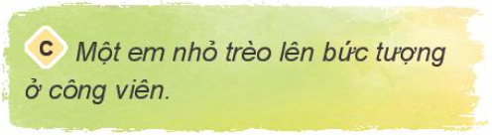

Slide 36
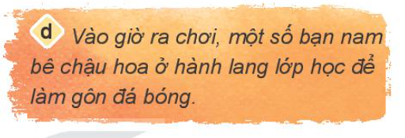


Slide 37


Giáo viên phát phiếu hướng dẫn học sinh làm việc nhóm đôi .
Tìm hiểu các tài sản như bàn ,ghế, sách thư viện, dụng cụ học thể dục,….

Slide 38
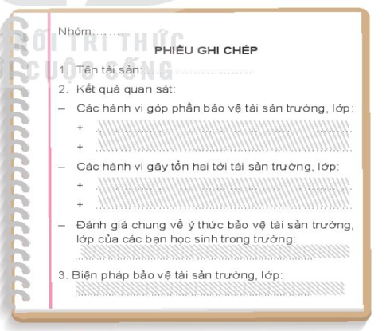

Slide 39
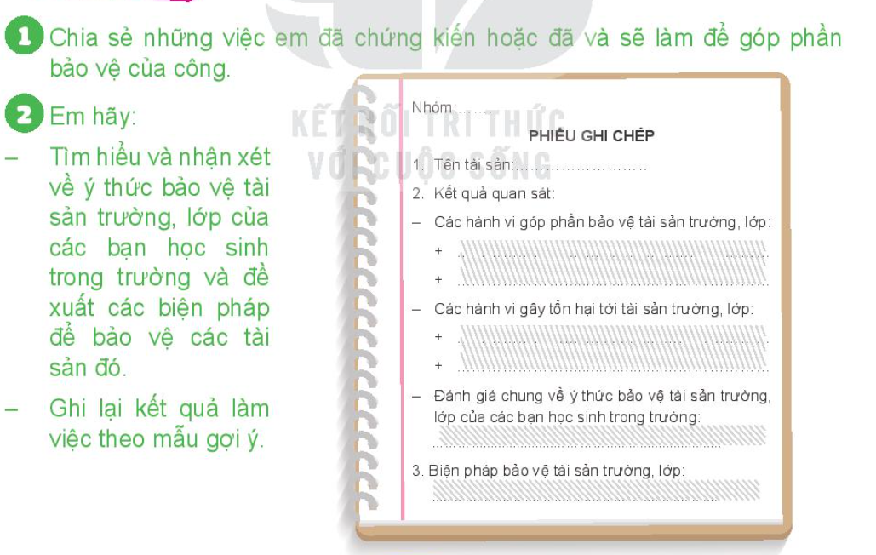

Slide 40


Slide 41

Chúc quý thầy cô nhiều sức khỏe !
Chúc các em chăm ngoan - học giỏi !

